Slide 1
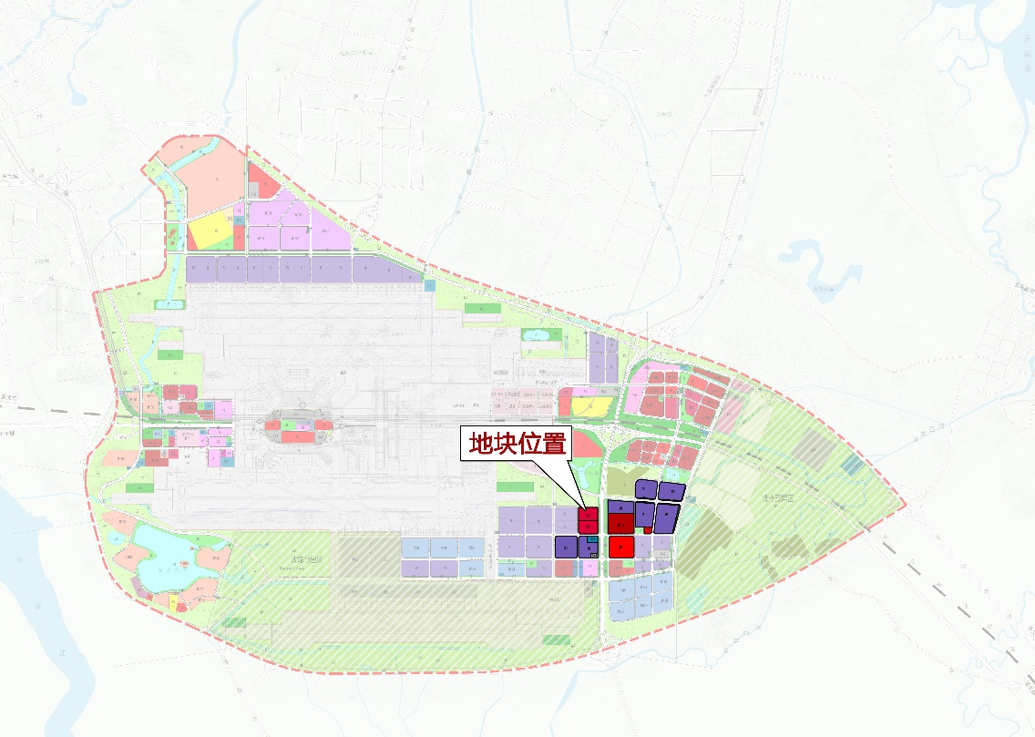
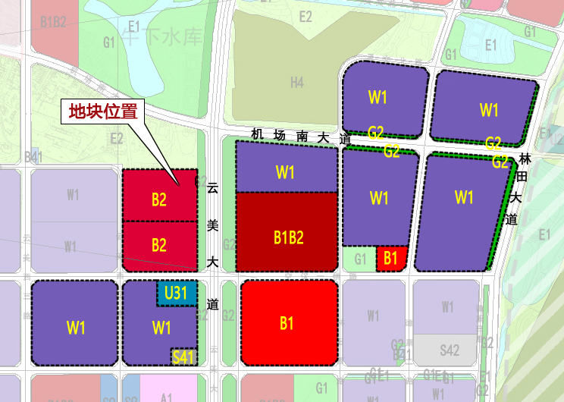
《海口市临空经济区控制性详细规划》LK09-01-02/03、LK09-07-01、LK09-08-01/02/04、LK10-29-01/02、LK10-30-01/02、LK11-02/03-01、LK11-04-01-1/2、LK11-05-01/03、LK11-06-01、LK11-08-01地块规划修改必要性公示
一、区位图
二、修改内容
本次规划修改地块为《海口市临空经济区控制性详细规划》LK09-01-02/03、LK09-07-01、LK09-08-01/02/04、LK10-29-01/02、LK10-30-01/02、LK11-02/03-01、LK11-04-01-1/2、LK11-05-01/03、LK11-06-01、LK11-08-01地块。 LK09-01-02/03规划用地性质为商务用地，LK11-04-01-2规划用地性质为商业商务用地；LK11-05-03、LK11-08-01规划用地性质为商业用地；LK09-07-01、LK09-08-01、LK10-29-01、LK10-30-01、LK11-04-01-1、LK11-05-01、LK11-06-01规划用地性质为一类物流仓储用地；LK10-29-02、LK10-30-02、LK11-02/03-01规划用地性质为防护绿地；LK09-08-02规划用地性质为消防用地；LK09-08-04规划用地性质为公共交通场站用地。
根据片区发展需要，拟对项目用地的用地面积、用地性质、规划指标进行修改。
三、修改依据
1、《中华人民共和国城乡规划法》（2019修订版）
第四十八条 修改控制性详细规划的，组织编制机关应当对修改的必要性进行论证，征求规划地段内利害关系人的意见，并向原审批机关提出专题报告，经原审批机关同意后，方可编制修改方案。
2、《海南省城乡规划条例》（2018年）
第六十条 控制性详细规划的修改，组织编制机关应当对修改的必要性进行论证，征求规划地段内利害关系人的意见，并向原审批机关提出专题报告，经原审批机关同意后，方可编制修改方案。
3、《关于加强国土空间规划监督管理的若干意见》（琼府办〔2021 〕12号）
《若干意见》要求：严格规范控制性详细规划调整程序。将规划调整分为重大调整、一般调整和技术修正。重大调整是指其他用途用地调整为经营性用地、经营性用地之间调整，包括调整用地性质、容积率等规划条件的情形。严格限制规划重大调整，对确需调整的，组织编制机关应当对修改的必要性进行论证，采取听证会或其他方式征求规划地段内利害关系人的意见，并形成专题报告，经原审批机关同意后，方可编制修改方案；修改后的规划，应当经市县规划委员会审议通过后，按法定程序报批。对已委托下放给市县的事项以外的重要规划控制区范围内规划重大调整的，除履行上述程序外，应由市县政府报省自然资源和规划厅审查审批。一般调整是指其他用途用地调整为公益性用地、公益性用地之间优化调整，包括调整用地性质、容积率等规划条件的情形，可将规划修改必要性论证和修改方案编制合并，并采取听证会或其他方式征求规划地段内利害关系人的意见，由市县自然资源和规划主管部门组织审查，经市县规划委员会审议通过后，报市县政府审批；重要规划控制区范围内规划一般调整的，可由省自然资源和规划厅按程序依法委托市县政府审批。技术修正包括规划成果中存在信息错漏需要更正以及地块边界进行微调等情形，可由市县自然资源和规划主管部门审批。规划调整不得违反国土空间规划约束性指标和刚性管控要求审批，不得以城市设计、工程设计或建设方案等非法定方式擅自修改规划、违规变更规划条件，不得以办公会议纪要或领导圈阅批示等形式代替法定决策和审批程序批准或调整规划。
4、海南省人民政府《关于支持产业项目发展规划和用地保障的意见》（琼府〔2021〕44号）
第六节 鼓励现有产业转型升级
（14） 促进土地用途改变。因规划调整以及产业发展需要，各类产业项目用地可以依法改变土地用途用于除商品住宅用地以外的项目(含租赁住房项目)建设。

